Slide 1
KHỞI ĐỘNG
Xem video
https://www.youtube.com/watch?v=vJM0EkDqoQ0
Notes:
Trên cơ sở khoa học của sinh sản hữu tính ở sinh vật, con người đã tạo nên nhiều giống vật nuôi và cây trồng theo ý muốn. Thực tế, để điều khiển sinh sản ở sinh vật nhằm đảm bảo trong một lần sinh sản, số cá thể mới được sinh ra nhiều, con sinh ra phù hợp với nhu cầu thị hiếu nhiều mặt trong cuộc sống, con người đã nghiên cứu các yếu tố ảnh hưởng đến sinh sản ở sinh vật và điều hoà sinh sản. Đó là những yếu tố nào?

Slide 2
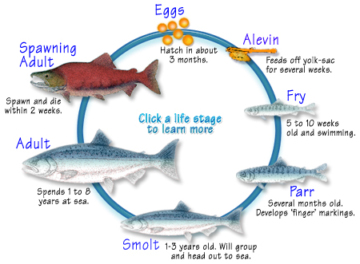
Những yếu tố nào đã ảnh hưởng đến sinh sản của cá?

Slide 3
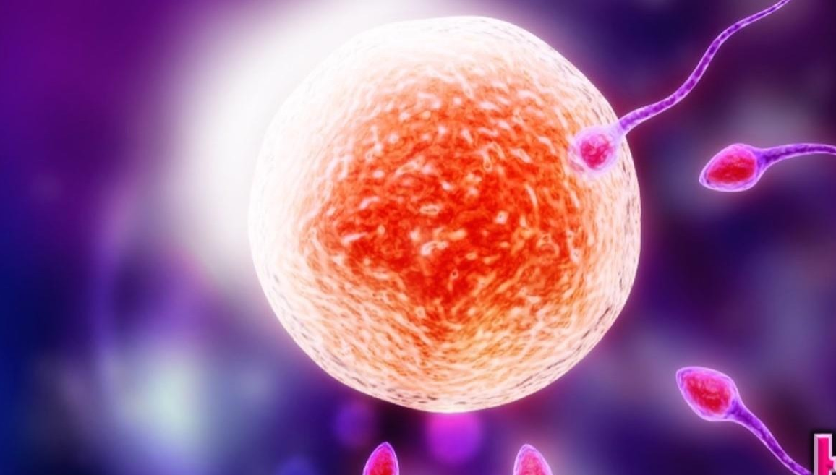
BÀI 38. CÁC YẾU TỐ ẢNH HƯỞNG ĐẾN SINH SẢN VÀ ĐIỀU HOÀ, ĐIỀU KHIỂN SINH SẢN Ở SINH VẬT
GV: LÊ NGUYỄN THU NGÀN

Slide 4
NỘI DUNG
I. Một số yếu tố ảnh hưởng đến sinh sản và điều hoà, điều khiển sinh sản ở sinh vật
II. Vận dụng những hiểu biết về sinh sản hữu tính trong thực tiễn

Slide 5
I. Một số yếu tố ảnh hưởng đến sinh sản và điều hoà, điều khiển sinh sản ở sinh vật
1. Một số yếu tố ảnh hưởng đến sinh sản ở sinh vật
- GV tổ chức cho HS hoạt động, thông qua kỹ thuật phòng tranh (4 bức tranh ứng với 4 đoạn thông tin trong SGK trang 175) yêu cầu HS nhận biết các yếu tố môi trường ảnh hưởng đến sự sinh sản của sinh vật. Sau đó, GV gợi ý và định hướng cho HS thảo luận câu hỏi trong SGK để trả lời câu hỏi H1.
H1: Đọc đoạn thông tin và quan sát Hình 38.1, hãy nêu một số yếu tố ảnh hưởng đến sinh sản của sinh vật.

Slide 6
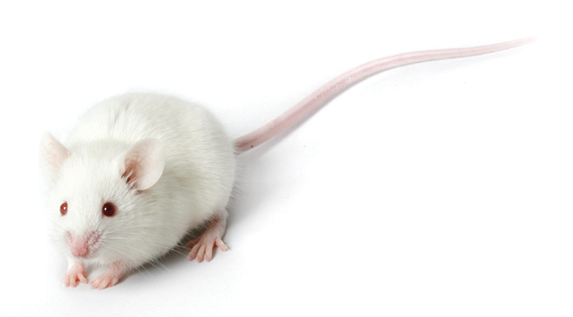
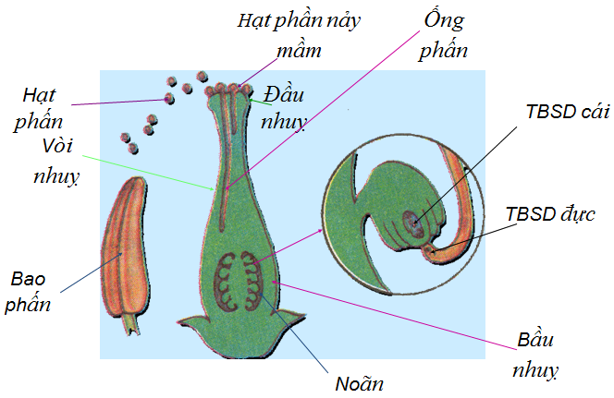
Tranh 1
Chuột nhắt trắng (Mus musculus) nuôi trong phòng thí nghiệm sinh sản mạnh ở nhiệt độ 18ºC; khi nhiệt độ tăng quá 30ºC, mức sinh sản giảm xuống thậm chí dừng hẳn lại.
Nhiệt độ quá thấp hạt phấn kém nảy mầm, ống phấn không sinh trưởng; nhiệt độ quá cao thì sự nảy mầm và sinh trưởng của ống phấn không bình thường.

Slide 7
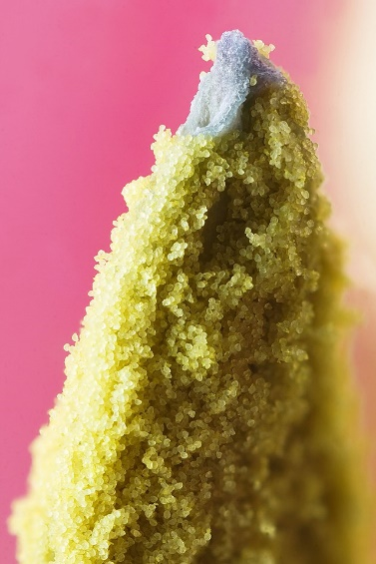
Tranh 2
Độ ẩm quá thấp hạt phấn không nảy mầm, độ ẩm quá cao hạt phấn bị trôi

Slide 8
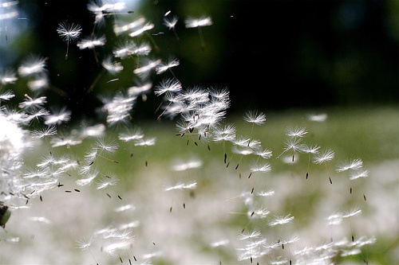
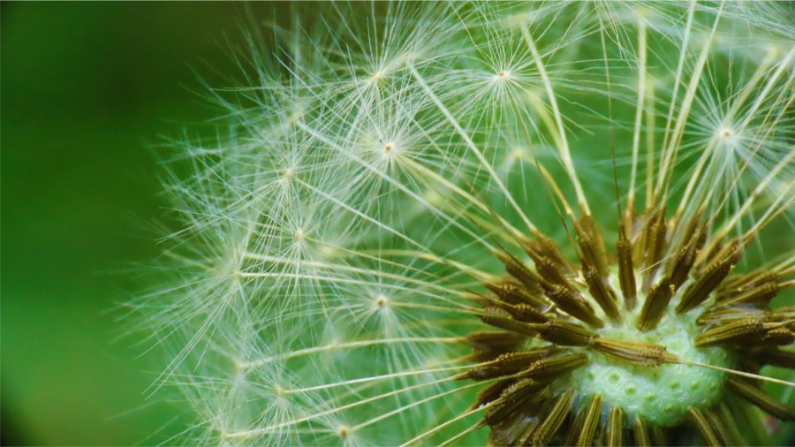
Tranh 3
Đối với cây thụ phấn nhờ gió, tốc độ gió vừa phải thuận lợi cho thụ phấn; gió to hạt phấn bị bay mất.

Slide 9
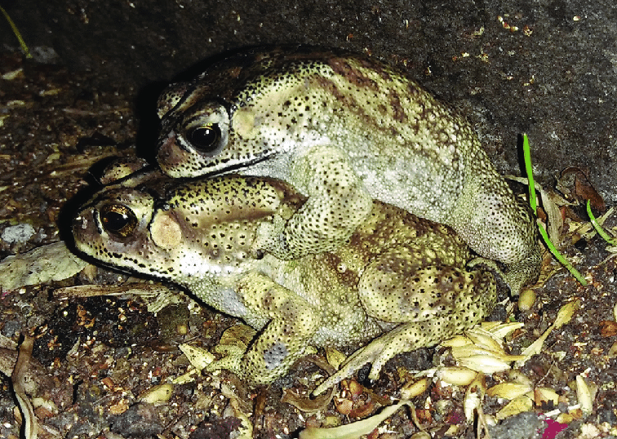
Tranh 4
Ở cóc, mùa sinh sản vào khoảng tháng 4 hằng năm. Sau sinh sản, khối lượng hai buồng trứng ở cóc giảm. Sau tháng 4, nếu nguồn thức ăn dồi dào, khối lượng buồng trứng tăng, cóc có thể đẻ tiếp lứa thứ hai trong năm.

Slide 10
1. Đọc đoạn thông tin ở các bức tranh, hãy nêu một số yếu tố bên ngoài ảnh hưởng đến sinh sản của sinh vật.
2. Yếu tố bên trong nào đã tác động đến sinh sản ở sinh vật?

Slide 11
 1. Một số yếu tố ảnh hưởng đến sinh sản ở sinh vật
Yếu tố bên ngoài (môi trường): nhiệt độ, độ ẩm, ánh sáng, gió, thức ăn,…
Yếu tố bên trong: hormone, loài.

Slide 12
2. Yếu tố điều khiển sinh sản ở sinh vật
- GV giao nhiệm vụ cặp đôi cho HS yêu cầu HS nghiên cứu tài liệu và thảo luận cặp đôi để xác định các yếu tố kết hợp điều khiển sinh sản ở sinh vật. Sau đó, GV gợi ý và định hướng cho HS thảo luận các nội dung câu hỏi H3.

Slide 13
2. Yếu tố điều khiển sinh sản ở sinh vật
Quan sát Hình 38.1, hãy cho biết con người đã điều hoà, điều khiển sinh sản ở sinh vật như thế nào? Nhận xét kết quả về tỉ lệ trứng được thụ tinh ở Hình 38.1 và 38.2.

Slide 14
 2. Yếu tố điều khiển sinh sản ở sinh vật
- Dựa vào một số yếu tố như hormone và yếu tố môi trường, con người đã chủ động điều khiển quá trình sinh sản của sinh vật nhằm đạt được mục đích về năng suất và chất lượng của vật nuôi, cây trồng.

Slide 15
II. Vận dụng những hiểu biết về sinh sản hữu tính trong thực tiễn
- GV giao nhiệm vụ nhóm, áp dụng kỹ thuật phòng tranh về 4 bức tranh đại diện cho 4 hình (H38.3-38.6) yêu cầu HS nghiên cứu tài liệu và thảo luận nhóm, xác định yếu tố tham gia vào điều hoà, điều khiển sinh sản ở sinh vật và thành tựu đạt được trong điều khiển sinh sản. Sau đó, GV gợi ý và định hướng cho HS thảo luận các nội dung câu hỏi H4, 5.

Slide 16
Tranh 1

Slide 17
Tranh 2

Slide 18
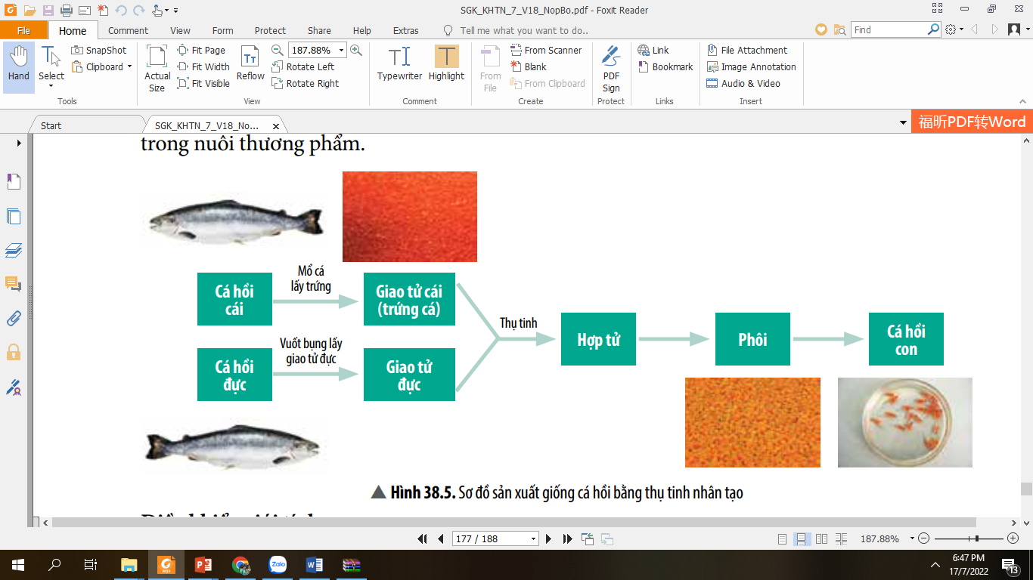
Tranh 3

Slide 19
Tranh 4

Slide 20
Quan sát Hình 38.3, hãy nêu một số biện pháp điều khiển sinh sản ở sinh vật.
Quan sát các hình từ Hình 38.3 đến Hình 38.6, hãy nêu những ứng dụng của sinh sản hữu tính trong chăn nuôi, trồng trọt.

Slide 21
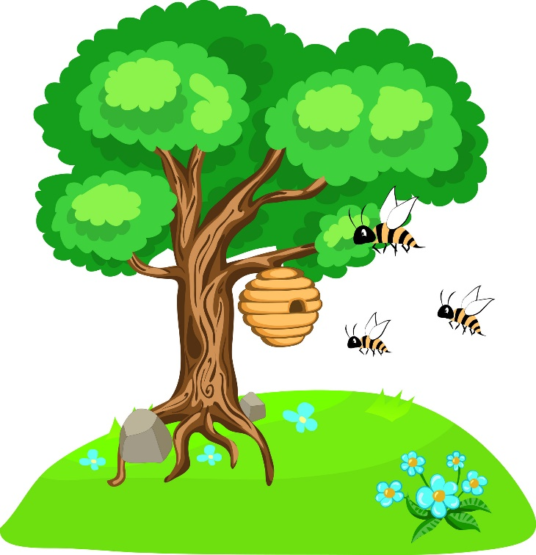
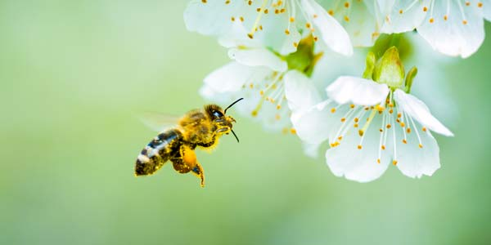
Theo em, người nông dân thường nuôi ong trong các vườn cây ăn quả để làm gì?

Slide 22
Vì sao chúng ta cần phải bảo vệ những loài côn trùng có lợi?

Slide 23
Xem video
https://www.youtube.com/watch?v=G5l4fyj_Qhk

Slide 24
II. Vận dụng những hiểu biết về sinh sản hữu tính trong thực tiễn
- Con người đã sử dụng một số loại hormone sinh sản và điều chỉnh yếu tố môi trường nhằm điều khiển sinh sản ở sinh vật sinh sản hữu tính. - Trong chăn nuôi, sử dụng một số biện pháp điều khiển sinh sản để được đàn vật nuôi theo ý muốn như: điều khiển số con, điều khiển giới tính, … - Trong trồng trọt, sử dụng biện pháp thụ phấn nhân tạo nhằm tăng hiệu quả sinh sản (tạo nhiều quả).

Slide 25
Con đã học được gì?
GV yêu cầu HS thực hiện cá nhân phần “Con đã học được gì?” bằng cách tóm tắt nội dung bài học dưới dạng sơ đồ tư duy vào vở ghi.

Slide 26
Chân thành cám ơn

